Slide 1
13장. 예외 처리

Slide 2
목차
  1. 예외 처리
  2. 자원 정리

Slide 3
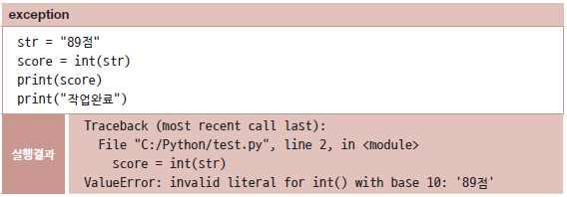
1. 예외 처리
예외 (Exception)
  프로그램 코드는 이상이 없으나 실행 중에 불가피하게 발생하는 문제
  에러 발생 직후 프로그램 종료되어 이후 명령 무시

Slide 4

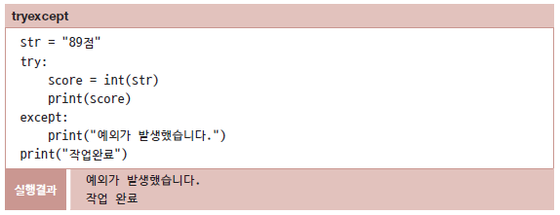
1. 예외 처리
예외 처리
  간단하게 try: except: 까지만 사용하는 것도 가능

Slide 5
1. 예외 처리
    예외 발생하지 않으면 except 블록 무시하고 다음 문장 실행
  상황 자체를 해결하지는 않으나 예외 인식 / 처리 기회 제공
  예외 처리 구문을 루프로 감싸면 무엇이 잘못되었는지 알려줌
    전체를 무한 루프로 감싸 예외 발생 시 다시 루프 선두로 돌아감

Slide 6
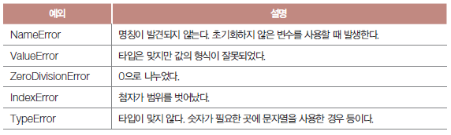
1. 예외 처리
예외의 종류

Slide 7
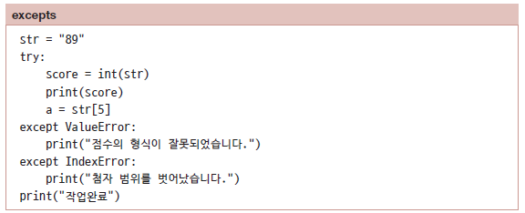


1. 예외 처리
    str[5] → IndexError 예외 발생
    except 블록 아무리 많아도 먼저 발생한 예외에 맞는 하나만 선택됨
  두 개 이상 괄호로 묶어 except 블록에서 동시에 받기 가능

Slide 8
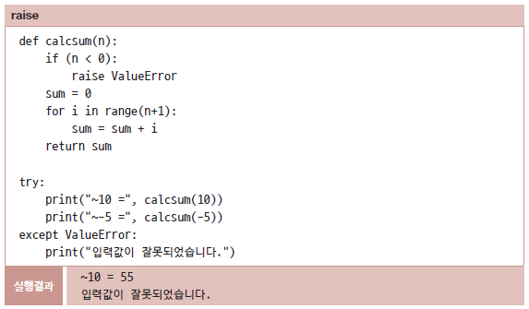
1. 예외 처리
raise 명령
  고의적으로 예외 발생시킴
  작업 위한 선결조건 맞지 않거나 문제 발생할 경우 호출원으로 사용

Slide 9
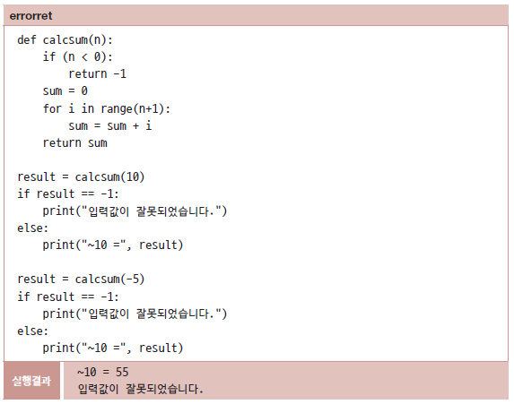
1. 예외 처리
  특이값 리턴하는 방식도 가능
    리턴값 점검에 철저할 것

Slide 10
1. 예외 처리
  예외 블록은 평이하게 작성하되 예외 발생 시에만 except 블록 점프
  함수별로 비정상 상황 처리 방법 다름
  예외 던지는 구문은 반드시 try 블록으로 감쌀 것

Slide 11
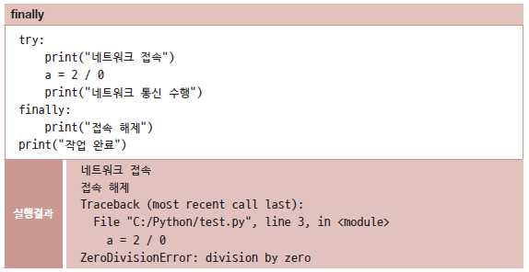
2. 자원 정리
finally 블록
  예외 발생 여부와 무관하게 반드시 실행해야 할 명령 지정

Slide 12
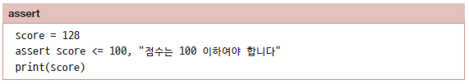
2. 자원 정리
assert 문장
  프로그램의 현재 상태가 맞는지 확인
  assert 조건, 메시지

